Slide 1
EVALUCION PROCESUAL HITO 3
BASE DE DATOS II
NILBER MAYTA CUNO

Slide 2
PARTE TEORICA
MANEJO DE CONCEPTOS

Slide 3
1. Defina que es lenguaje procedural en MySQL.
Es una extensión de MySQL que permite que el propio usuario pueda desarrollar sus propias funciones, procedimientos almacenados y desencadenadores que nos permite un mejor control sobre los datos

Slide 4
2. Defina que es una función en MySQL.
Una función dentro de MySQL es una simplificación de un proceso al cual podemos llamar en cualquier momento, estos pueden estar ya integrados en MySQL o podemos agregar mas según nuestras necesidades.

Slide 5

3. ¿Qué cosas características debe de tener una función? Explique sobre el nombre, el return, parametros, etc.
Primero tenemos la creación de la función:
Después se le asigna un nombre mas los parámetros si es necesario

Slide 6

Después esta el “returs” mas el tipo de variable que retornara la función
El “begin” nos indica el inicio de la función y el “end” el final

Slide 7


El “declare” nos ayuda a declarar variables que podremos usar dentro la función y el “defaul” asigna un valor inicial.
Con la clausula “set” asignamos valores en procesos

Slide 8
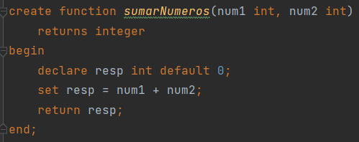

Finalmente tenemos el “return” que será el valor que nos retorna la función.
Todo junto nos quedaría así:
Y para llamar a la función usamos el “select”

Slide 9
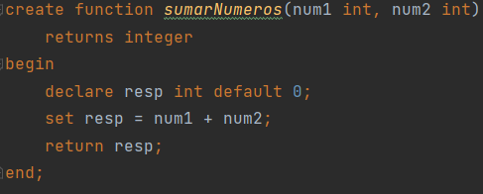

4. ¿Cómo crear, modificar y cómo eliminar una función? Adjunte un ejemplo de su uso.
Para crear una función usamos la clausula “créate”

Slide 10
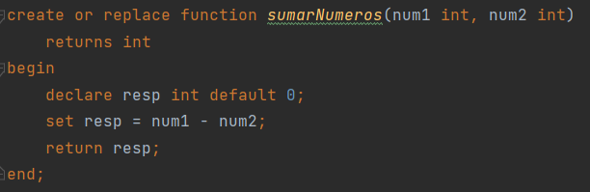


Para modificar una función usamos la clausula “créate or replace”
Y para eliminar la función usamos el “drop funcion”

Slide 11
5. Para qué sirve la función CONCAT y como funciona en MYSQL
○ ¿Crear una función que muestre el uso de las función CONCAT?
○ La función debe concatenar 3 cadenas.
La función CONCAT nos sierve para poder concatenar cadenas de texto, es decir que tiene la capacidad de unir varias cadenas de texto en una sola.

Slide 12
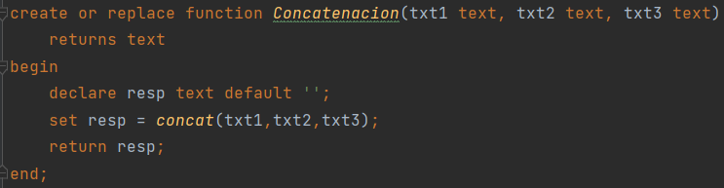


Slide 13
6. Para qué sirve la función SUBSTRING y como funciona en MYSQL
○ Crear una función que muestre el uso de las función SUBSTRING
○ La función recibe un nombre completo.
■ INPUT: Ximena Condori Mar
○ La función solo retorna el nombre.
■ OUTPUT: Ximena
La función SUBSTRING nos ayuda a extraer una parte de una cadena de texto o mejor dicho sacar un sub texto de una cadena de texto.

Slide 14
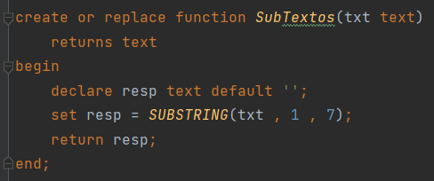


Slide 15
7. Para qué sirve la función STRCMP y como funciona en MYSQL
○ ¿Crear una función que muestre el uso de las función STRCMP?
○ La función debe comparar 3 cadenas. Y deberá determinar si dos de ellas son iguales.
Esta función nos ayuda a comparar cadenas de texto devolviéndonos un valor de tipo booleano que en este caso es representado con 0 como verdadero(true) y 1 o -1 como falso (false)

Slide 16
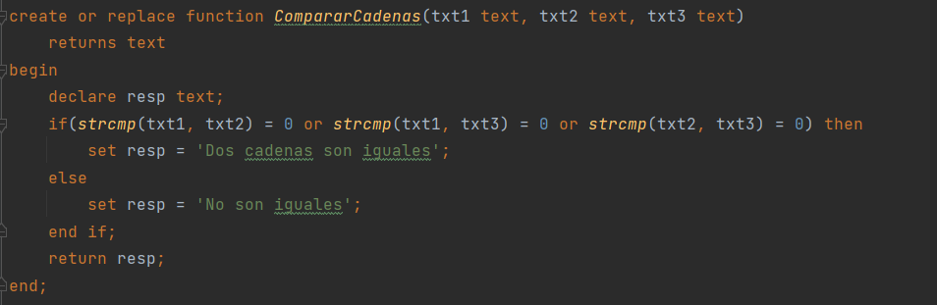



Slide 17
8. Para qué sirve la función CHAR_LENGTH y LOCATE y como funciona en MYSQL
○ ¿Crear una función que muestre el uso de ambas funciones?
La función CHAR_LENGTH nos sirve para obtener la longitud de una cadena de texto mientras que el locate nos proporciona la posición donde se encuentra una sub cadena.

Slide 18
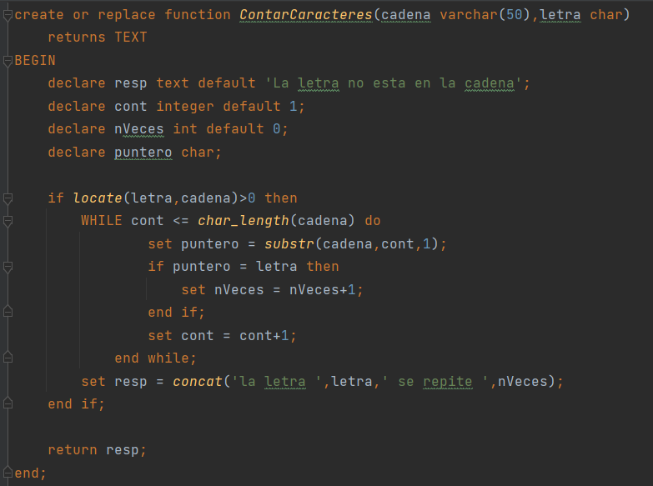


Slide 19
9. ¿Cual es la diferencia entre las funciones de agregación y funciones creados por el DBA? Es decir funciones creadas por el usuario.
Las funciones de agregación son funciones que ya están dentro de SQL como ser el cont, concat, etc. Mientras que las funciones creados por el DBA son funciones que uno mismo crea para el manejo de datos.

Slide 20
10.¿Busque y defina a qué se referirá cuando se habla de parámetros de entrada y salida en MySQL?
○ Es decir IN INOUT, etc.
Los parámetros de entrada son aquellos que entran dentro de una función, mientras que los de salida son aquellos que nos retorna la función.

Slide 21
PARTE PRACTICA

Slide 22
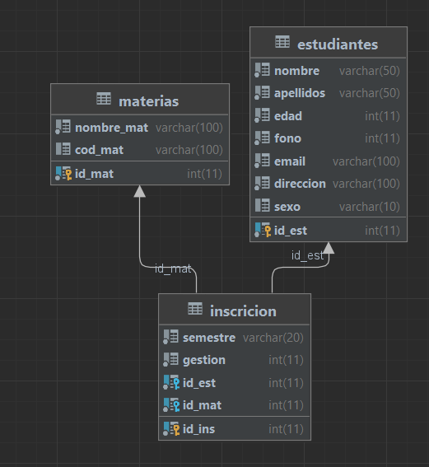
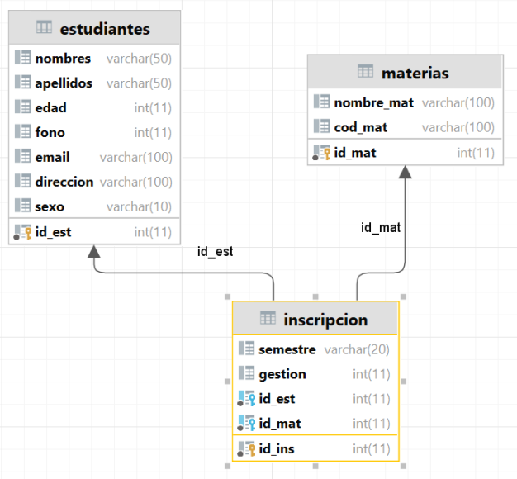
11. Crear la siguiente Base de datos y sus registros.

Slide 23
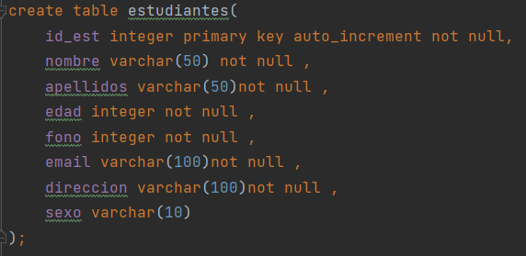
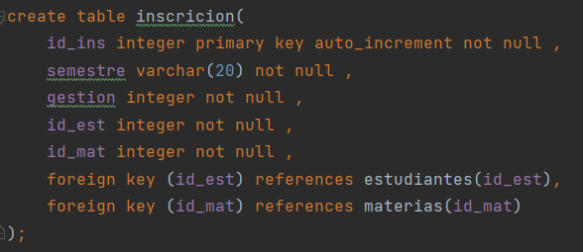
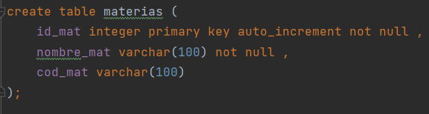

Slide 24
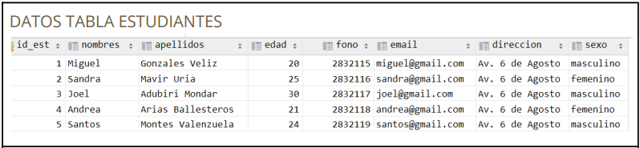
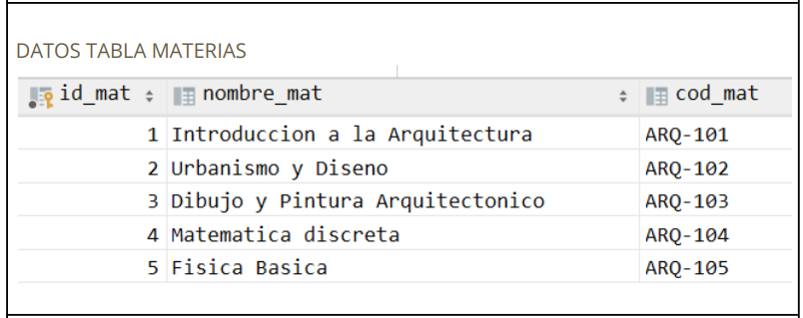
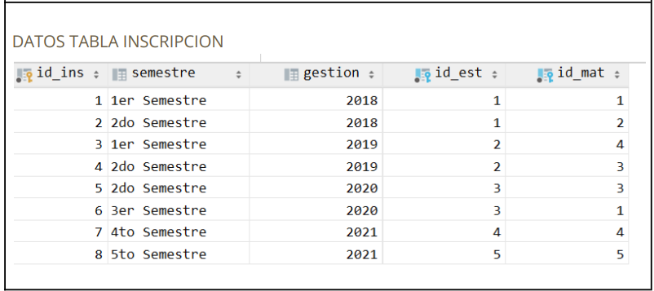

Slide 25
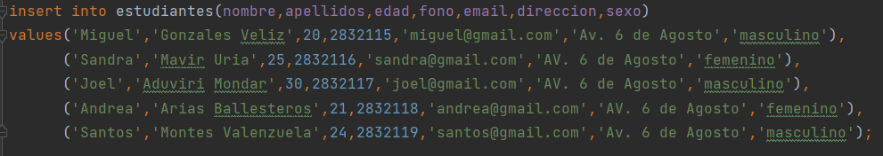
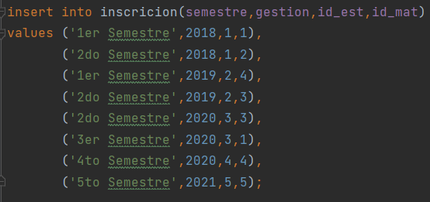
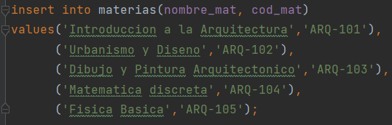

Slide 26
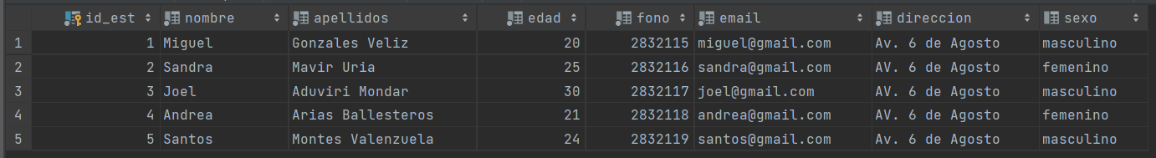
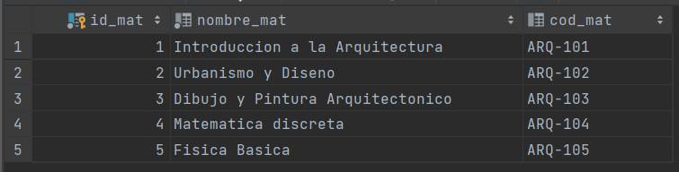
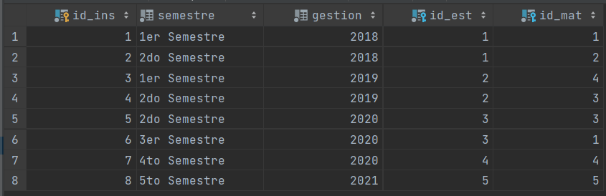

Slide 27
12.Crear una función que genere la serie Fibonacci
○ La función recibe un límite(number)
○ La función debe de retornar una cadena.
○ Ejemplo para n=7. OUTPUT: 0, 1, 1, 2, 3, 5, 8,
○ Adjuntar el código SQL generado y una imagen de su correcto funcionamiento.

Slide 28
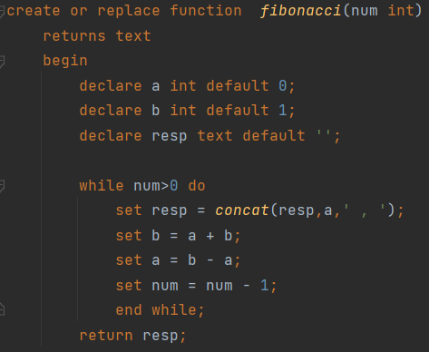


Slide 29
13.Crear una variable global a nivel BASE DE DATOS.
○ Crear una función cualquiera.
○ La función debe retornar la variable global.
○ Adjuntar el código SQL generado y una imagen de su correcto funcionamiento.
● Crear una variable global de nombre LIMIT.
● Este valor debe almacenar un valor entero.
○ Ejemplo, LIMIT = 7
○ OUTPUT: 0,1,1,2,3,5,8
● Crear una función que genere la serie Fibonacci hasta ese valor LIMIT.
○ Note que el valor LIMIT debe ser usado en la función
○ La función no recibe ningún parámetro.

Slide 30

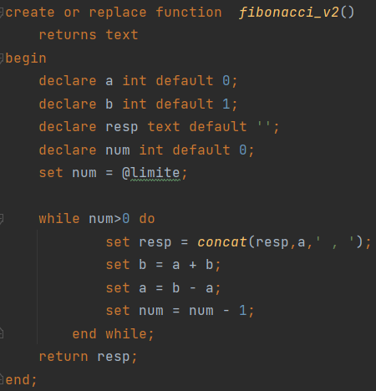



Slide 31

14.Crear una función no recibe parámetros (Utilizar WHILE, REPEAT o LOOP).
○ Previamente deberá de crear una función que obtenga la edad mínima de los estudiantes
■ La función no recibe ningún parámetro.
■ La función debe de retornar un número.(LA EDAD MÍNIMA).
○ Si la edad mínima es PAR mostrar todos los pares empezando desde 0 a este ese valor de la edad mínima.

Slide 32

○ Si la edad mínima es IMPAR mostrar descendentemente todos los impares hasta el valor 0.
○ Retornar la nueva cadena concatenada.
○ Adjuntar el código SQL generado y una imagen de su correcto funcionamiento.
○ Nota: Esta función está llamando a otra función, considere eso.

Slide 33


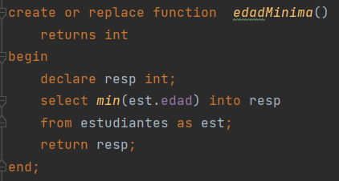


Slide 34
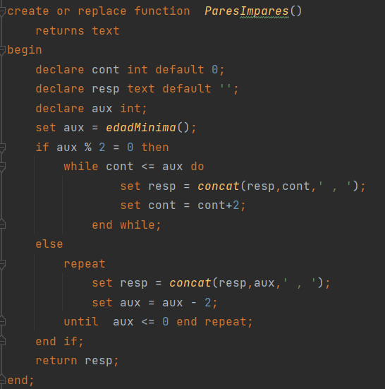



Slide 35
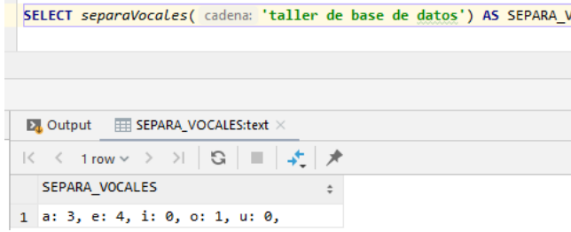
15.Crear una función que determina cuantas veces se repite las vocales.
○ La función recibe una cadena y retorna un TEXT.
○ Retornar todas las vocales ordenadas e indicando la cantidad de veces que se repite en la cadena.
○ Resultado esperado.
○ Adjuntar el código SQL generado y una imagen de su correcto funcionamiento.

Slide 36
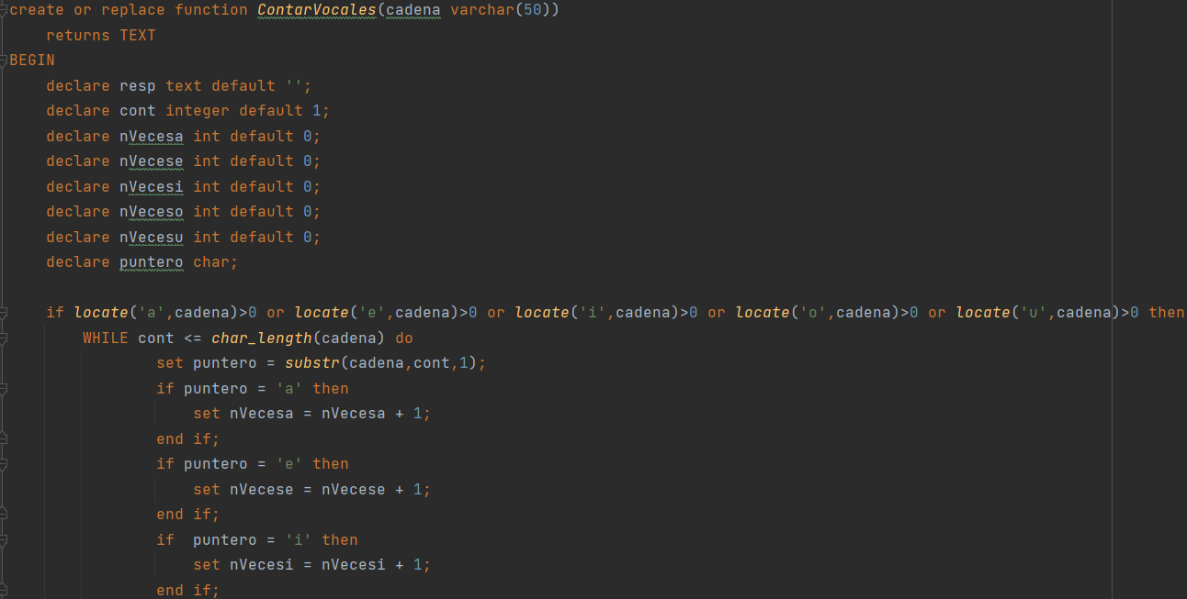

Slide 37
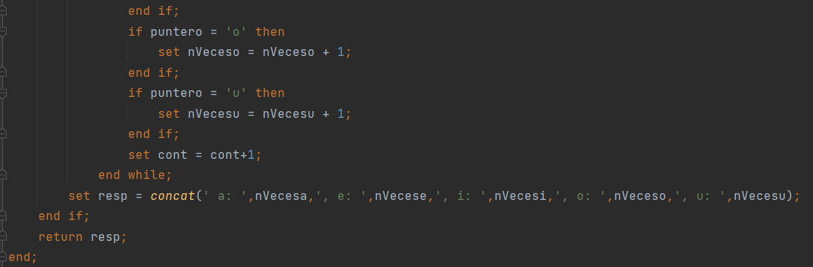


Slide 38
16.Crear una función que recibe un parámetro INTEGER.
○ La función debe de retornar un texto(TEXT) como respuesta.
○ El parámetro es un valor numérico credit_number.
○ Si es mayor a 50000 es PLATINIUM. 8
○ Si es mayor igual a 10000 y menor igual a 50000 es GOLD.
○ Si es menor a 10000 es SILVER
○ La función debe retornar indicando si ese cliente es PLATINUM, GOLD o SILVER en base al valor del credit_number.
○ Considere la imagen siguiente:

Slide 39
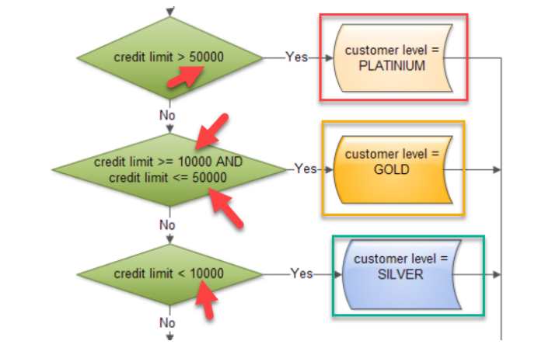
○ Para resolver debe de utilizar la instrucción CASE - WHEN.
○ Adjuntar el código SQL generado y una imagen de su correcto funcionamiento

Slide 40
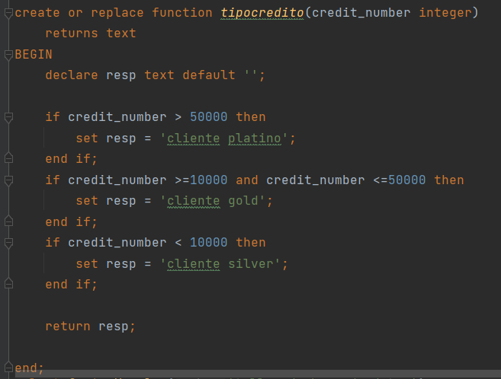





Slide 41
17. Crear una función que recibe 2 parámetros VARCHAR(20), VARCHAR(20).
● La función debe de retornar un texto TEXT como respuesta.
● Si las cadenas fueran “TALLER DBA II” y la segunda cadena fuese “GESTION 2023”.
● La nueva cadena debería ser “TLLR DB -GSTN 2023”.
● La nueva cadena es resultado de la concatenación de todos los valores distintos a las vocales.
● Retornar la nueva cadena concatenada.

Slide 42
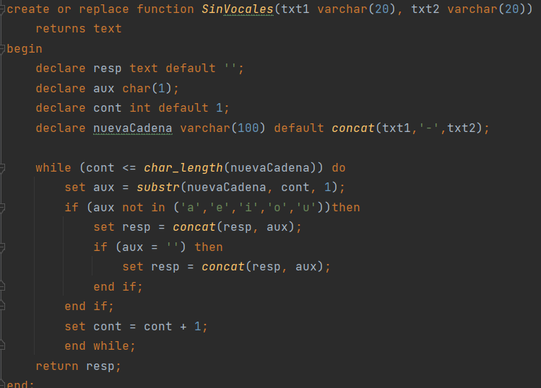


Slide 43

18.Crear una función que reciba un parámetro TEXT
○ En donde este parámetro deberá de recibir una cadena cualquiera y retorna un TEXT de respuesta.
○ Concatenar N veces la misma cadena reduciendo en uno en cada iteración hasta llegar a una sola letra.
○ Utilizar REPEAT y retornar la nueva cadena concatenada. ○ Considerar la siguiente imagen:
○ Adjuntar el código SQL generado y una imagen de su correcto funcionamiento.

Slide 44
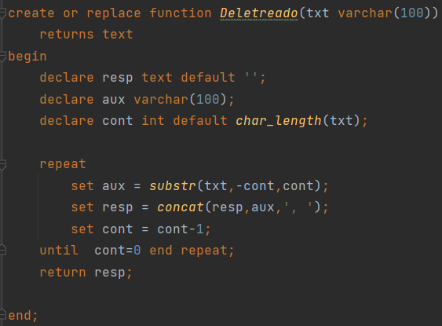



Slide 45

Gracias!

